Slide 1
Я люблю тебя навсегда, окружающая среда!
Русский язык. 4 класс

Slide 2

Сегодня на уроке:
вы будете определять основную мысль текста;
научитесь писать краткий текст.
узнаете, как нужно относиться к окружающей среде.

Slide 3
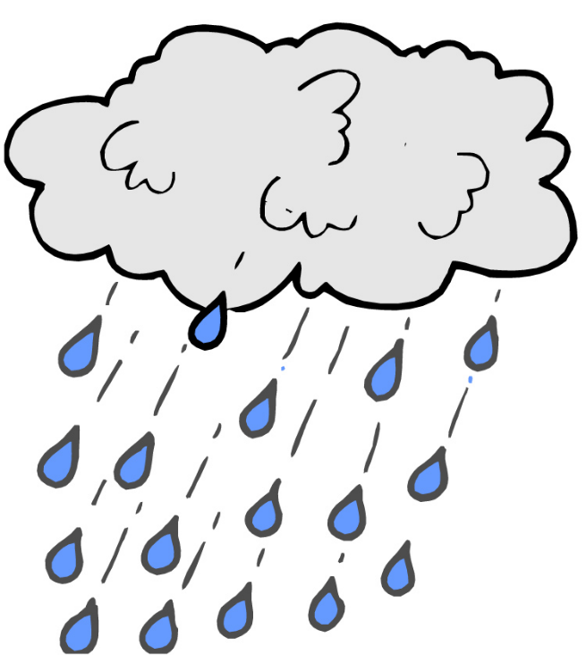
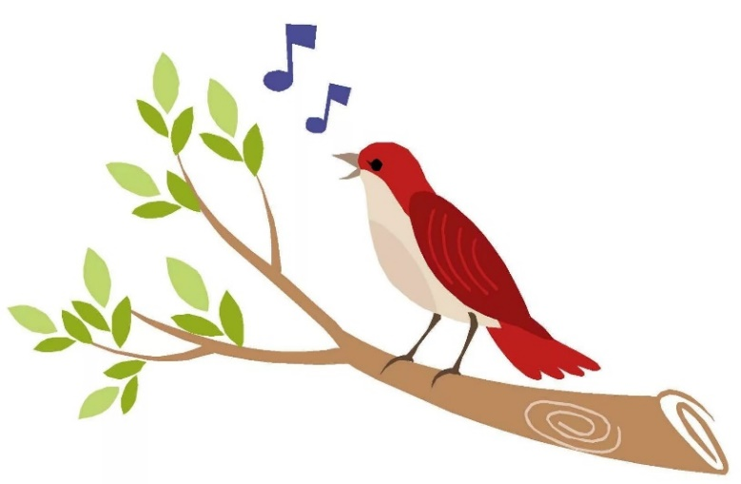
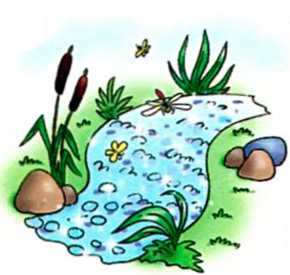
Прослушайте текст.

Slide 4
Прослушайте текст.
Постройте высказывание.
«Окружающая среда – это …»:
а) дом, в котором я живу;
б) всё, что нас окружает;
в) животные и растения.

Slide 5
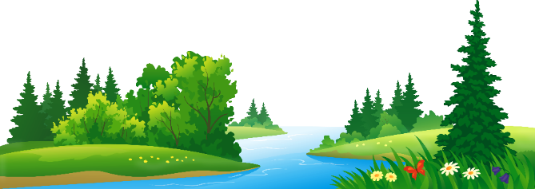
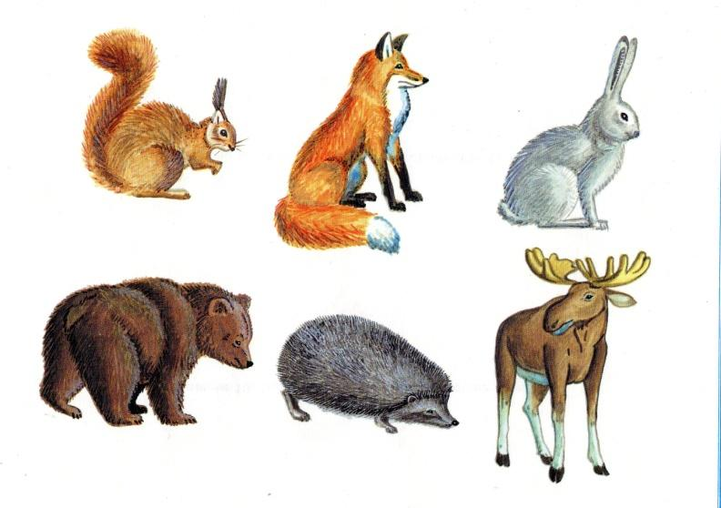
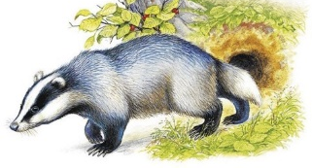
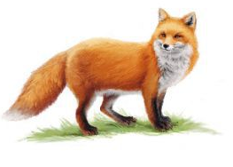
Прослушайте текст.
Прочитайте стихотворение Людмилы
Фадеевой «Окружающая среда»
Всё – от старой сосны у забора До большого тёмного бора И от озера до пруда – Окружающая среда.
А ещё и медведь, и лось, И котёнок Васька небось? Даже муха – вот это да! – Окружающая среда.
Я люблю на озере тишь, И в пруду отраженья крыш, Рвать чернику люблю в лесу, Барсука люблю и лису… Я люблю тебя навсегда, Окружающая среда!

Slide 6
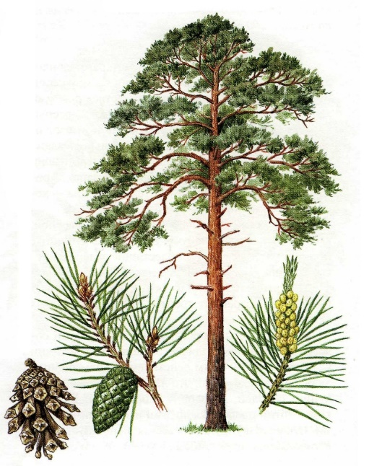
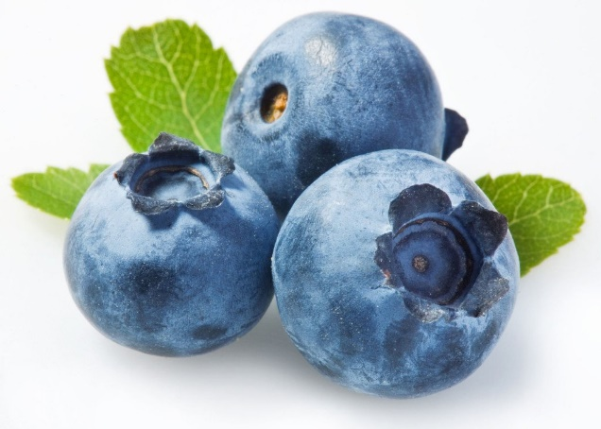
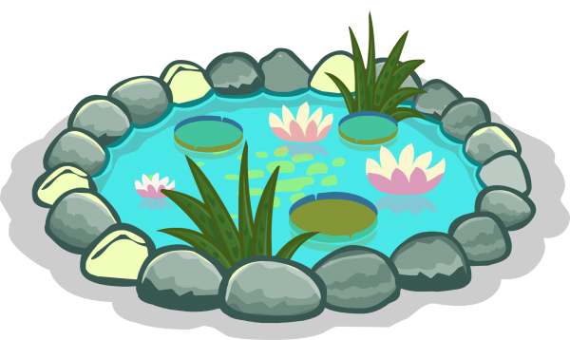
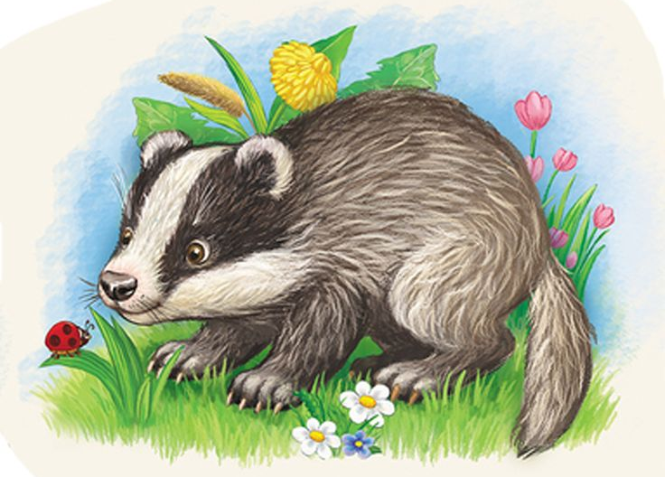
Прослушайте текст.
Словарная работа
сосна – хвойное дерево
бор – большой, густой хвойный лес
пруд – искусственный или природный водоём
небось – наверное, вероятно
черника – очень вкусная и полезная ягода.
барсук – хищное животное

Slide 7
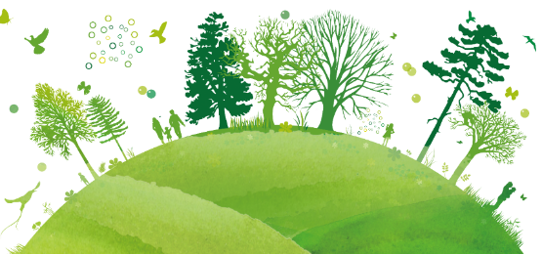
Проверьте себя
Проверьте себя.
«Окружающая среда – это …»:
а) дом, в котором я живу;
б) всё, что нас окружает;
в) животные и растения.
Закончите это высказывание.
Окружающая среда – это …
всё, что нас окружает.

Slide 8
Проверьте себя
Определите основную мысль стихотворения.
Проверьте себя.
Основная мысль текста - это то, к чему он призывает, чему учит и ради чего он написан.
Основная мысль может быть выражена в заглавии или в одном предложении текста, но чаще всего её надо найти и сформулировать.
Автор подчеркнул необходимость доброго отношения ко всему, что нас окружает. Каждое маленькое насекомое, медведь, ягода, сосна, озеро – всё нужно в природе.

Slide 9
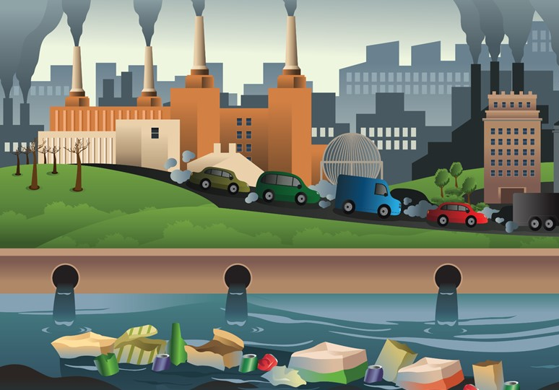
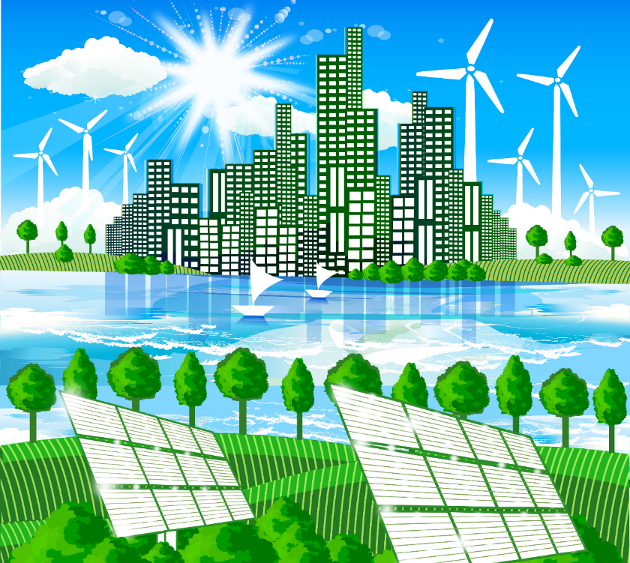
Проверьте себя
Проверьте себя.

Slide 10
Проверьте себя
Проверьте себя.
Как мы себя чувствуем в красивых, чистых местах?
Хорошо и радостно, нам приятно в них находиться, настроение улучшается.
А в грязных и некрасивых?
Находиться неприятно, грустно или даже страшно. Отсутствие чистоты и красоты приносит людям неприятности: они могут заболеть, у них портится настроение, они начинают ссориться, ругаться, быстро устают, грустят и причиняют вред окружающей среде.

Slide 11
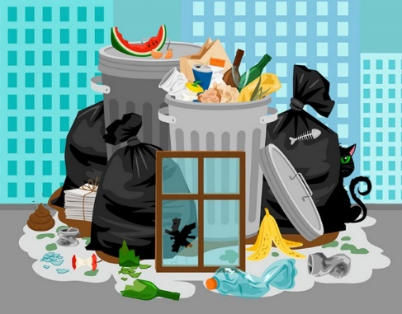
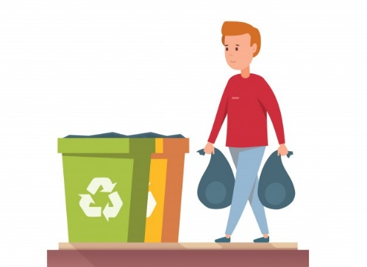
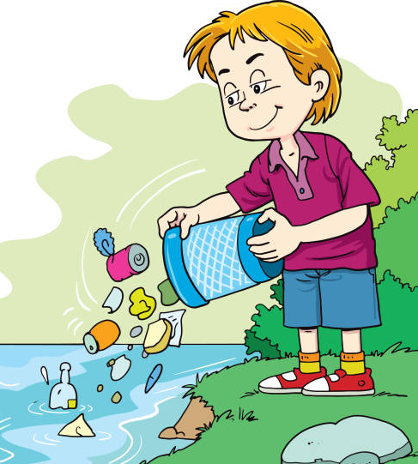
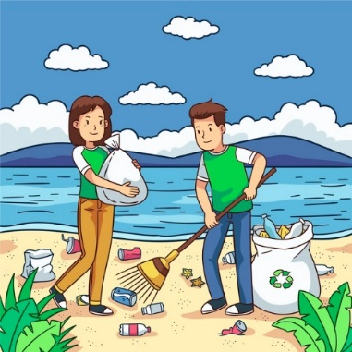
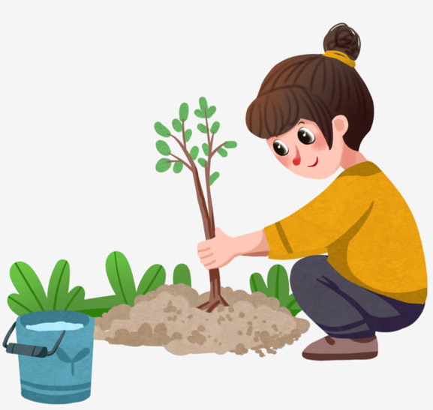
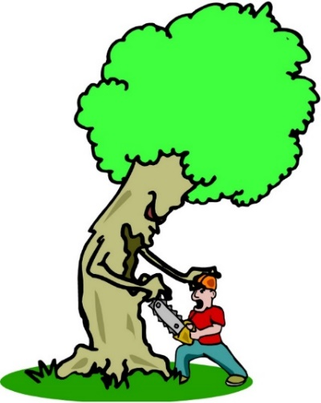
Проверьте себя
Что легче?
Проверьте себя.
Намусорить или убраться?
Загрязнить или очистить?
Вырастить или спилить?

Slide 12

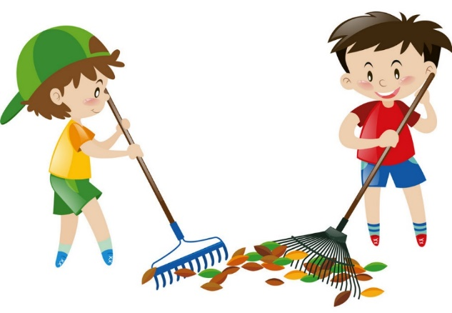
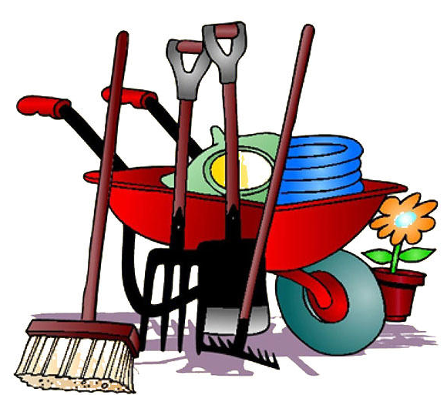
Проверьте себя
Проверьте себя.
Уважаемые мамы и папы ,
бабушки и дедушки!
Приглашаем вас на субботник.
Дорог каждый нам работник!
Инвентарь мы закупили,
Всех вокруг оповестили.
Есть лопаты, грабли, краска –
Сделаем из сада сказку!

Slide 13
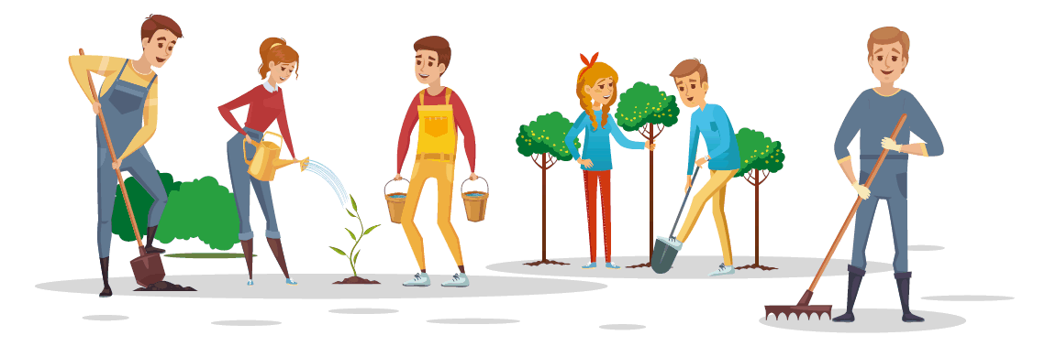
Проверьте себя
Словарная работа
Проверьте себя.
Субботник – добровольное выполнение какой-либо полезной работы, обычно производящееся по субботам
Инвентарь (по контексту) – сельскохозяйственные инструменты

Slide 14
Проверьте себя
Проверьте себя.
Напишите объявление о том, что будет организована посадка деревьев.
Правила составления объявления:
- вежливое обращение;
- написание даты и места проведения
мероприятия;
- короткий текст;
- призыв к действию.

Slide 15

Проверьте себя
Проверьте себя.
Уважаемые ребята и их родители !
24 апреля мы организовываем посадку деревьев на территории нашей школы. Приглашаем всех принять участие. С собой принести перчатки и лопату. Природа ждёт помощи от нас!

Slide 16
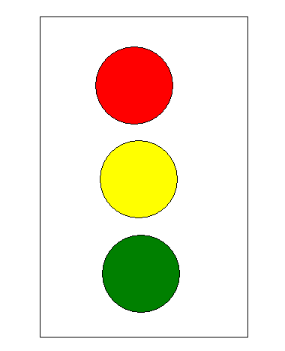
Проверьте себя
Проверьте себя.
Игра «Экологический светофор». Перед вами кружки
3 цветов: зелёный, жёлтый, красный.
Правила игры:
Красный свет зажигается тогда, когда поступки человека приносят вред природе.
Жёлтый свет - чтобы мы соблюдали определённые правила поведения.
Зелёный свет - мы для природы делаем добрые дела.

Slide 17
Проверьте себя
Проверьте себя.
Мальчик взял:
Резиновые сапоги, чтобы походить по берегу озера.
Нож, чтобы содрать бересту (кора) с берёзы для разжигания костра.
Зажигалку, чтобы посидеть у костра.
- Магнитофон, чтобы послушать новые записи.

Slide 18
Проверьте себя
Проверьте себя.
Небольшое пластмассовое ведро, чтобы полить деревца, которые он посадил по краю оврага.
Пакет с хлебом, крупой для уток, живущих на озере.
Сачок для ловли бабочек.
Фотоаппарат, чтобы сфотографировать
лесных жителей.

